Slide 1

UNIVERSIDAD DE LAS FUERZAS ARMADAS - ESPE
DEPARTAMENTO DE CIENCIAS DE LA COMPUTACIÓN
CARRERA: INGENIERÍA EN SISTEMAS E INFORMATICA
ANÁLISIS, DISEÑO E IMPLEMENTACIÓN DE UN JUEGO LÚDICO EN 3D UTILIZANDO UN MOTOR GRÁFICO, TECNICAS DE IA Y TECNOLOGIA CLOUD – COMPUTING MULTIPLATAFORMA, APLICANDO LA METODOLOGIA OOHDM PARA LA EMPRESA VLBS
Autores: Andrés Bustamante
Daniel Almachi
Director: Ing. Cesar Villacís
Codirector: Ing. Carlos Prócel

Slide 2
AGENDA
1. OBJETIVOS
2. INTRODUCCIÓN
3. METODOLOGÍA
4. DEMO
5. CONCLUSIONES
6. RECOMENDACIONES

Slide 3

OBJETIVOS
OBJETIVO GENERAL
  Desarrollar un video juego lúdico en 3D mediante la utilización de un motor gráfico, y tecnología Cloud Computing multiplataforma, aplicando OOHDM e implementarla en plataformas Windows, Mac, Web y Android.

Slide 4

OBJETIVOS
OBJETIVOS ESPECÍFICOS
Analizar los conceptos teóricos acerca de aplicativos de software 3D, video juegos didácticos y realidad virtual para dispositivos móviles.
Utilizar OOHDM con UML para el análisis y diseño del video juego en 3D.
Implementar las mecánicas del juego con técnicas de Inteligencia Artificial.
Implementar las librerías del juego utilizando un motor gráfico multiplataforma.
Implementar el escenario virtual a base del modelamiento 3D utilizando una herramienta de modelado tridimensional.
Desarrollar el video juego utilizando la metodología OOHDM para las diferentes plataformas del juego.

Slide 5


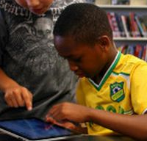



INTRODUCCIÓN
RAZONAMIENTO LÓGICO Y ESPACIAL
PRUEBA
VIDEO JUEGO
Agente Inteligente
Basado
Inteligencia COmputacional
Máquina de Estados Finitos
Aprendizaje
Autómata
OOHDM
Inteligencia Artificial
UNITY 3D GAME ENGINE
Matemática 3D
Modelado 3D
Photon SDK
CLOUD COMPUTING
Photon Cloud
Usuarios
Cloud
MMO
Photon Framework

Slide 6
OOHDM
Metodología de desarrollo para la elaboración de aplicaciones Multimedia.
Modelo Conceptual
Diseño Navegacional
Diseño de Interfaz Abstracta
Implementación

Slide 7
APLICACIÓN DE LA METODOLOGÍA OOHDM
ANÁLISIS
DISEÑO
IMPLEMENTACIÓN Y PRUEBAS

Slide 8

ANÁLISIS
Requerimientos Funcionales y No funcionales
Roles y Tareas
Roles
Jugador - Gamer
Tareas
Crear un nuevo cuarto(room) de juego. Entrar en un cuarto existente. Competir en el videojuego.

Slide 9
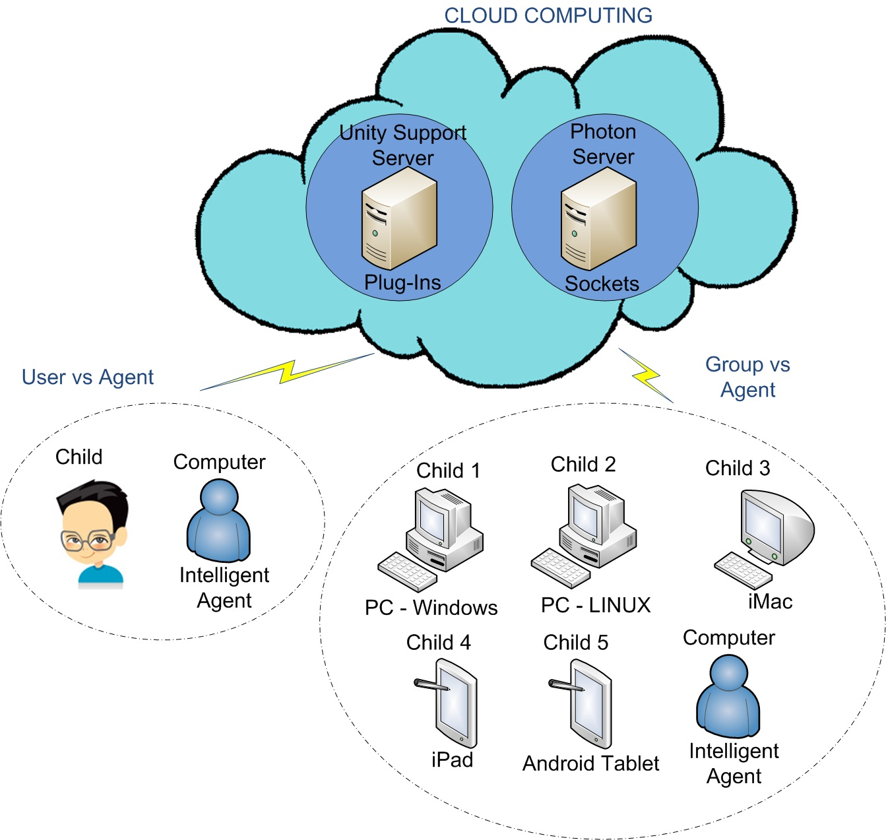
ANÁLISIS
ARQUITECTURA

Slide 10

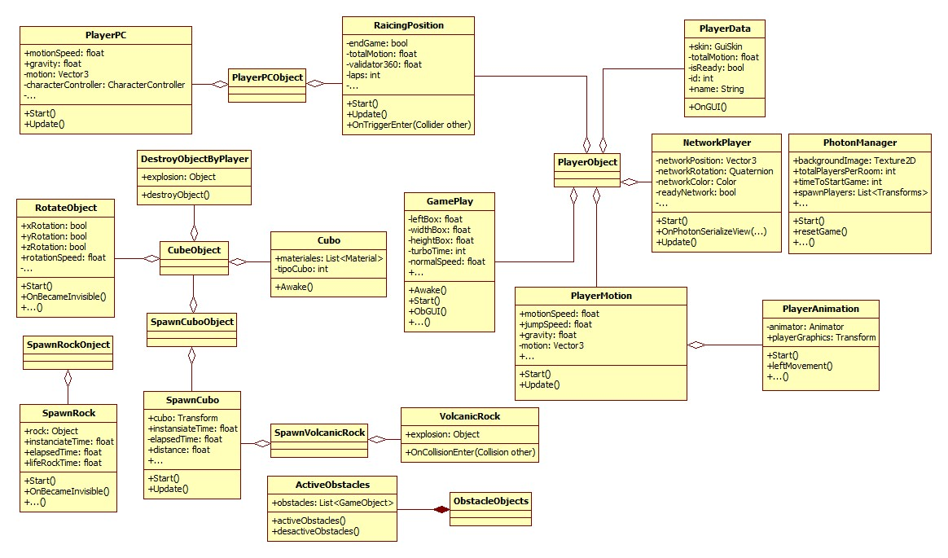
DISEÑO
DISEÑO CONCEPTUAL

Slide 11
DISEÑO
DISEÑO NAVEGACIONAL
Menu Principal
Ayuda del juego
Lobby
Escena de competencia

Slide 12

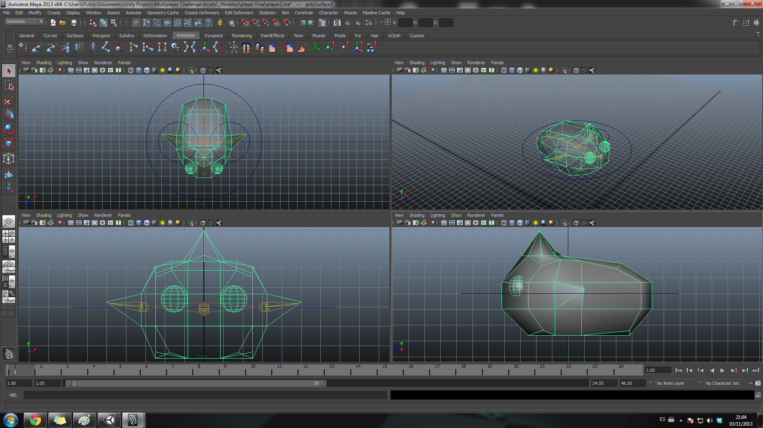
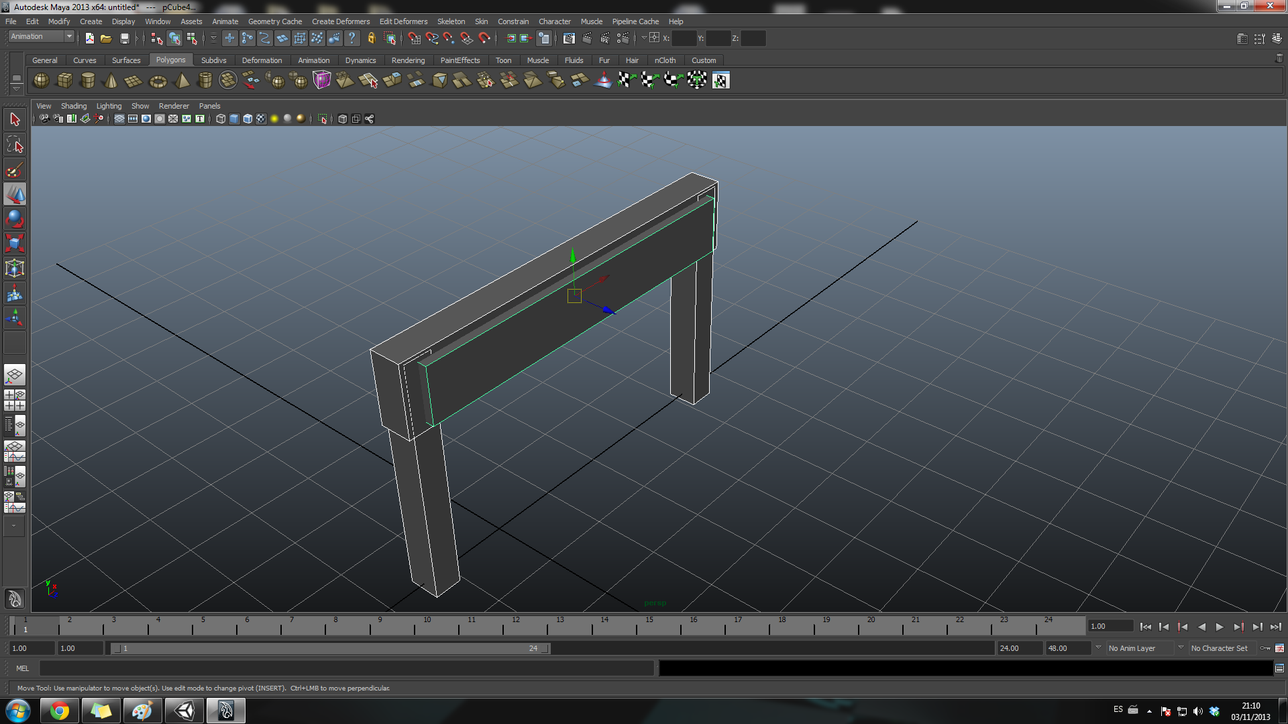
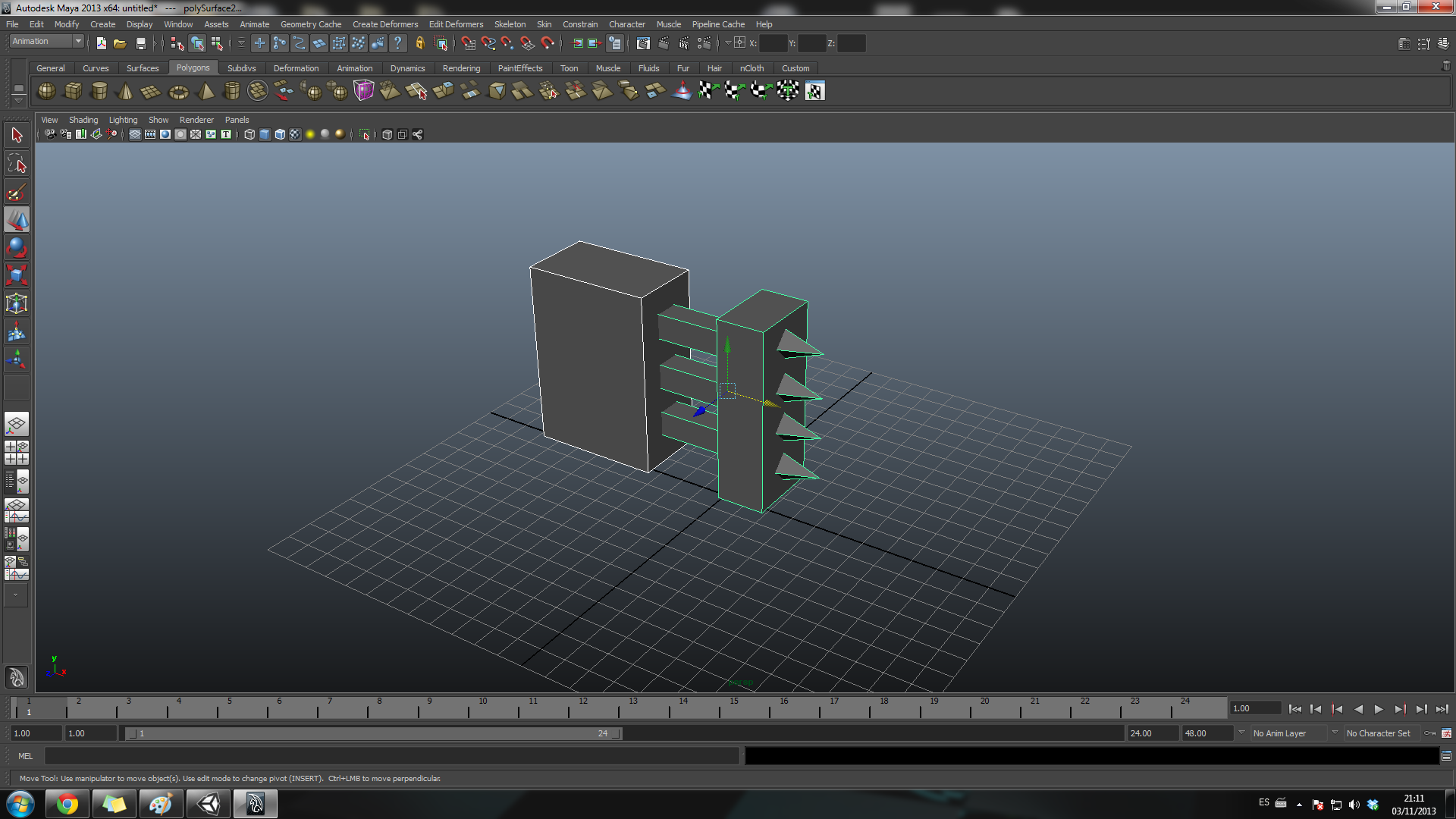
IMPLEMENTACIÓN
MODELADO 3D
Notes:
Para la implementación del juego utilizamos las siguientes herramientas, Autodesk Maya, el motor de juegos Unity 3D, adobe Photoshop.
En autodesk Maya modelamos lo elementos 3D del juego. Como se puede apreciar en las imágenes. Para integrar las mecanicas del juego, la IA se utilzo Unity 3D.

Slide 13
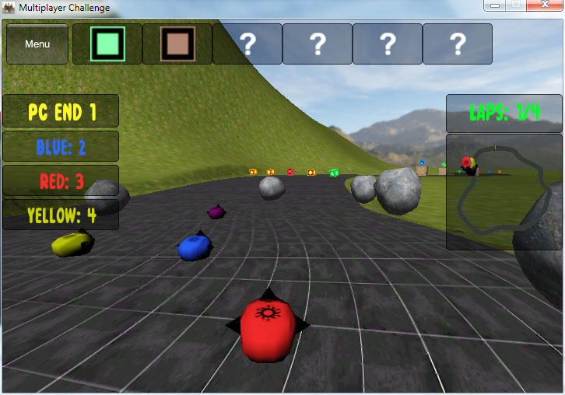
IMPLEMENTACIÓN
HEURÍSTICAS
Notes:
Heurisiticas
Esta técnica se uso para la generación de algoritmos de validación de estados de los obstáculos, ya que estos deben de activarse siempre y cuando el avatar se encuentre en la respectiva área de obstáculos. tanto las rocas como los meteoritos tienen un ciclo de vida y se auto crean y destruyen de forma aleatoria en puntos estratégicos 3D distribuidos en el entorno, existen paredes invisibles que indican a los algoritmos encargados de generar los respectivos obstáculos que el avatar a entrado en el área y que empiece el ciclo de vida de la mecánica de juego determinada. Esta técnica también es la encargada de la validar la regleta de figuras geométricas recogidas por el avatar, estas figuras tienen un identificador propio y el algoritmo heurístico se encarga de evaluar cuales de todas las figuras ya se encuentran 2 veces y 3 veces repetidas en la regleta, donde ejecuta automáticamente un evento respectivo por cada estado.

Slide 14
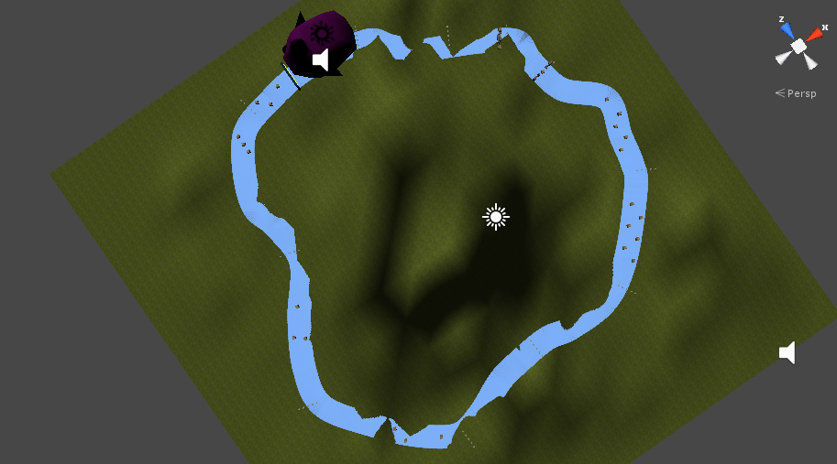
IMPLEMENTACIÓN
BÚSQUEDA DE CAMINOS
Notes:
[ANDRES]
Busqueda de caminos
Este tipo de técnica usando principalmente en laberintos, se utilizo para dar al avatar una inteligencia propia y sea capaz de recorrer por si solo toda la carrera, evitando en lo posible los obstáculos y representando un enemigo difícil de vencer en la carrera, la técnica comprende un conjunto de puntos 3D esparcidos estratégicamente en la pista y a través de un algoritmo de búsqueda, el avatar es capaz de ubicar el punto más cerca en la pista y de esta forma avanzar progresivamente como si lo hiciera un jugador mas del juego. Añadiendo formulas trigonométricas se logro validar el estado actual y el número de vueltas que el avatar PC a recorrido en la carrera.

Slide 15
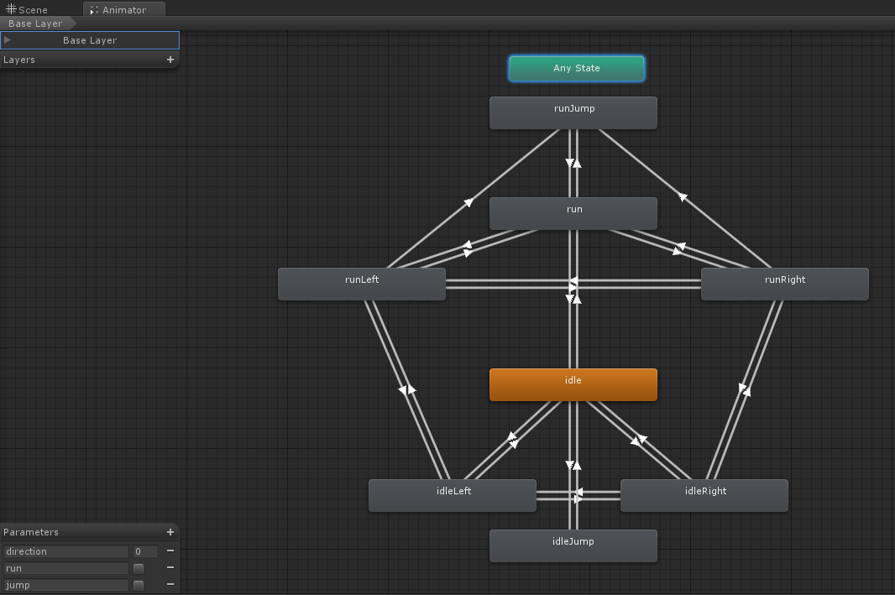
IMPLEMENTACIÓN
  PLANIFICACIÓN

Slide 16
RESULTADO
RAZONAMIENTO LOGICO Y ESPACIAL
Para Mejorar
Profesores
VIDEO JUEGO
Multiplayer Challenge
Como herramienta para
usan
Aprendiz
has
Elementos
3D
Recursos Educacionales
Reglas de aprendizaje
Menus
Manejo de Fijuras y colores
Dominio del Experto
Obstaculos
Laberinto
Materiales de aprendizaje
Base de datos del conocimiento
Avatar
Notes:
[DANIEL]

Slide 17
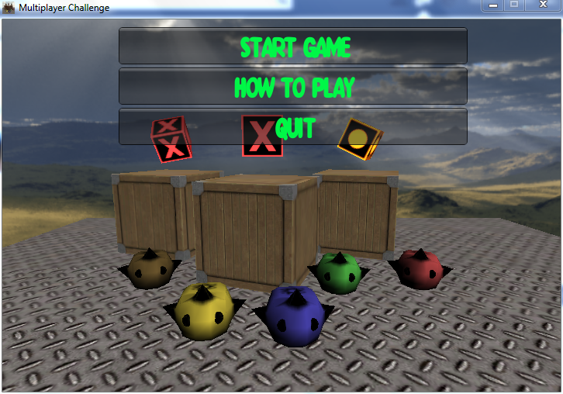
DEMO

Slide 18





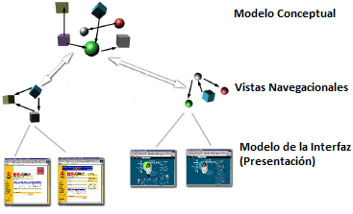
CONCLUSIONES
UNITY
AUTODESK MAYA
PHOTON CLOUD
IA
OOHDM

Slide 19

RECOMENDACIONES
UNITY
OOHDM
AUTODESK MAYA
PHOTON CLOUD
IA

Slide 20

PREGUNTAS

Slide 21

GRACIAS POR SU ATENCIÓN

